Slide 1
ATURAN PENARIKAN KESIMPULAN
LOGIKA PROPOSISI

Slide 2
CERITA PENDEK KULIAH DARING
Suatu hari seorang mahasiswa dan seorang dosen sedang berdiskusi tentang agenda perkuliahan melalui pesan WA. Pertama-tama, mahasiswa menanyakan terkait agenda perkuliahan pada minggu pertama. Dosen pun menjawab pertanyaannya sebagai berikut. “Jika besok listrik di rumah saya mati atau jaringan internet bermasalah, kita tidak akan bisa membahas agenda perkuliahan bersama-sama melalui web meeting. Tolong saya dibantu untuk dibuatkan link untuk diskusinya untuk jaga-jaga dan persiapan awal .” Mahasiswa kemudian membuatkan link web meeting untuk diskusi besok pagi dan dikirimkan ke Dosen.
Keesokan harinya, sesuai jadwal semua mahasiswa sudah bergabung ke dalam platform webmeeting. Akan tetapi, Dosen belum bergabung. Mahasiswa menunggu sampai 15 menit, Dosen juga belum bergabung. Akhirnya, salah satu perwakilan mahasiswa menghubungi kembali Dosen melalui pesan WA. “Pak, apakah di rumah Bapak sedang mati listrik?”, tanya mahasiswa. Pesan tersebut kemudian di balas oleh Dosen, “Di rumah saya listrik tidak mati.” Mahasiswa kemudian dengan memberanikan diri bertanya kembali, “Apakah jaringan internet di rumah bapak dalam kondisi baik?”. Dosen pun segera membalas pesan mahasiswa, “Jaringan internet di rumah saya sangat baik. Sekarang saya sedang streaming pertandingan bola”. Dengan jawaban tersebut, mahasiswa merasa dibohongi oleh Dosen. Mahasiswa pun kemudian memutuskan untuk menton pertandingan bola bersama.

Slide 3
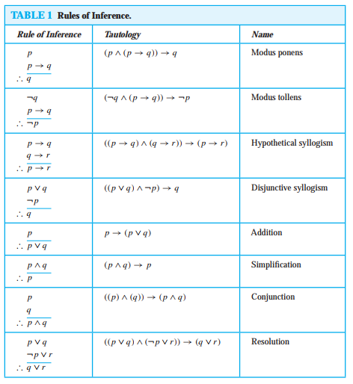

Slide 4



Slide 5
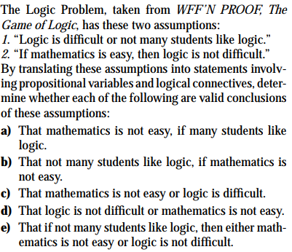

Slide 6
